Slide 1

PERSONAL BRAND
4个月，用AI重塑产品工作流程
从Openclaw 到 Hermes 到 Claude Cowork，用AI重塑工作流程
三个阶段
Skill / 知识库
Playful

Slide 2
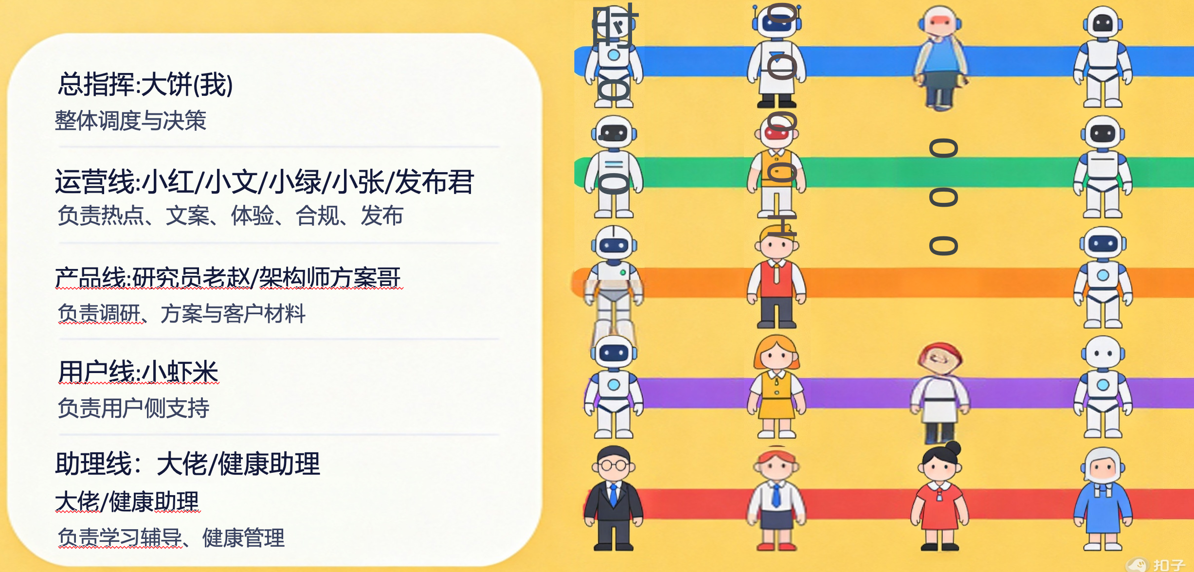
01 起源：26年2月Agent爆发，开始认真设计个人分身

Slide 3


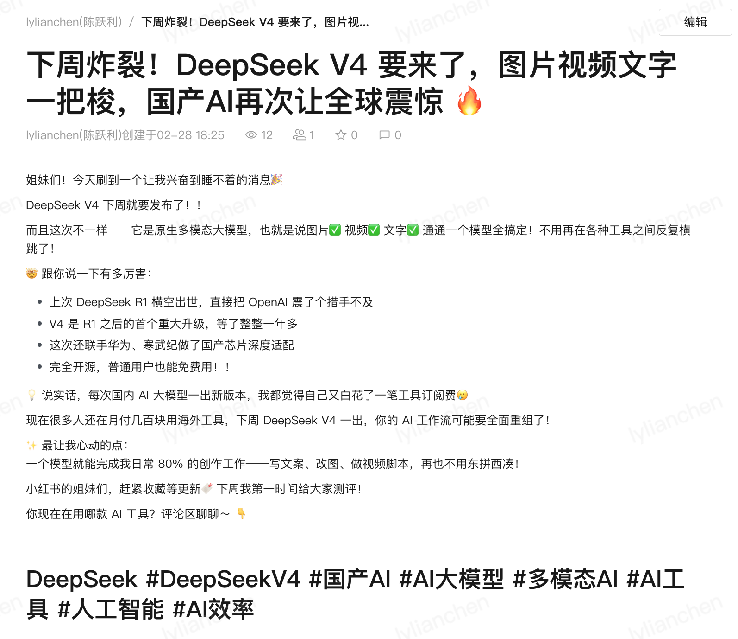
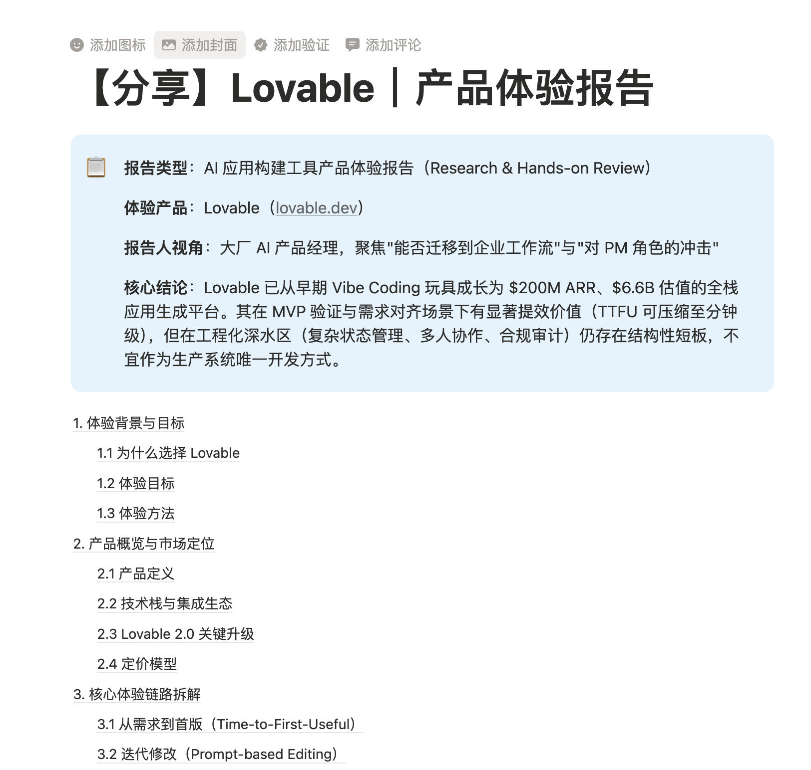
案例1： AI 运营 / AI产品体验官

Slide 4
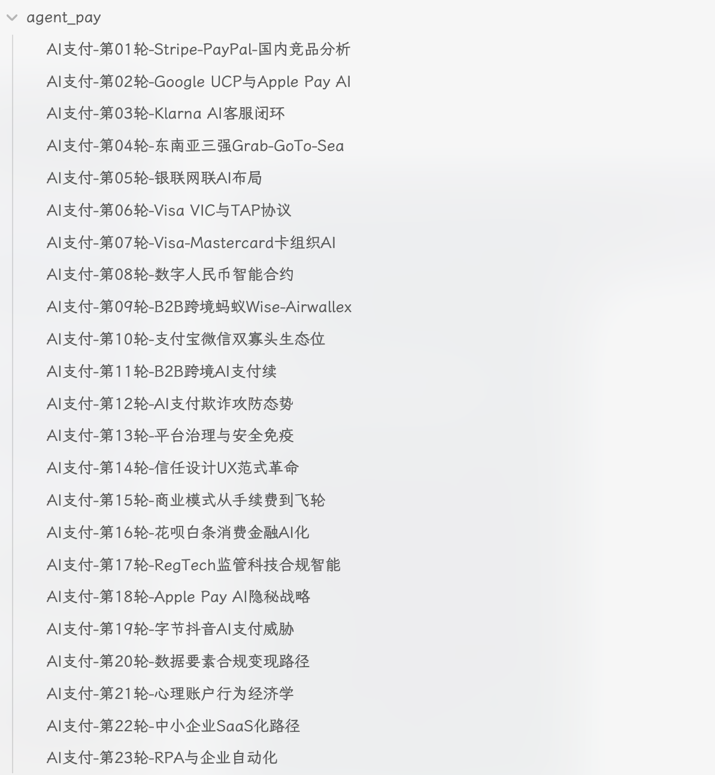
案例2：24小时不停歇的行业深度研究、你睡觉他工作～😴

Slide 5
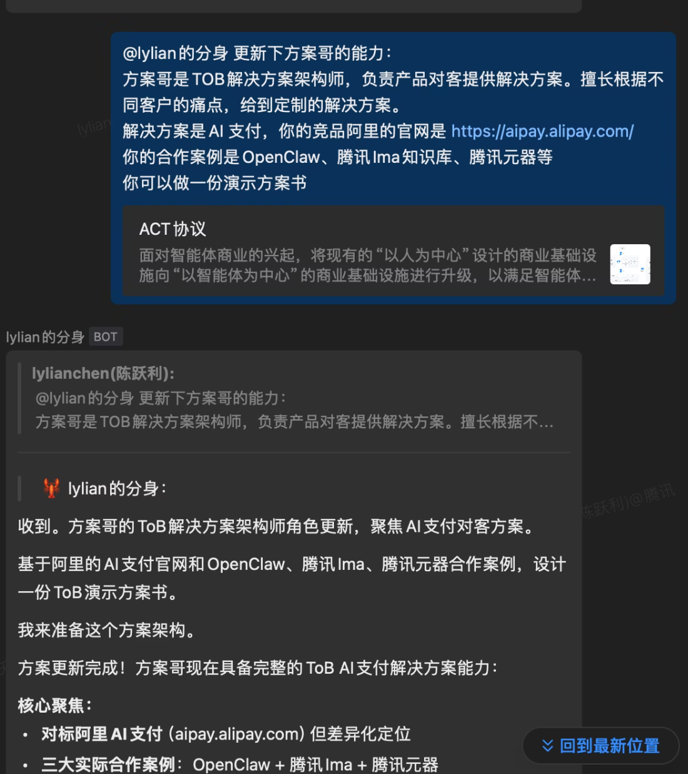
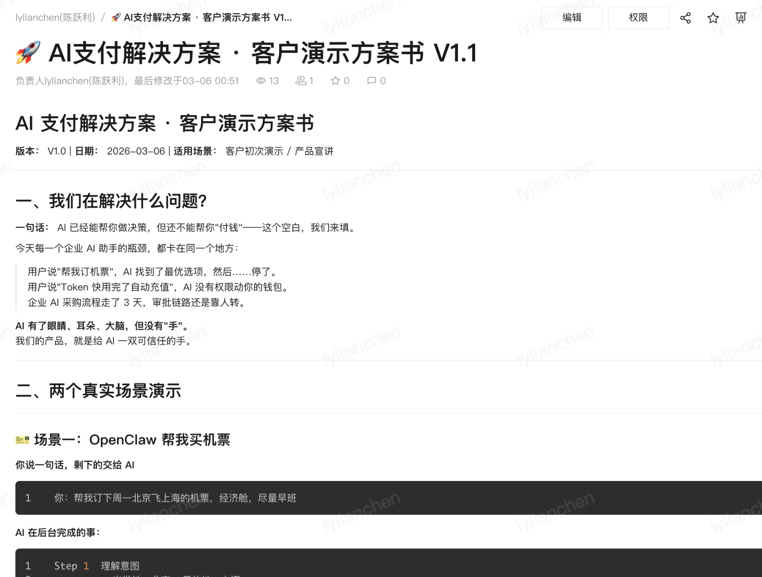
案例3：快速定制角色，了解项目细节的 ToB 解决方案架构师

Slide 6
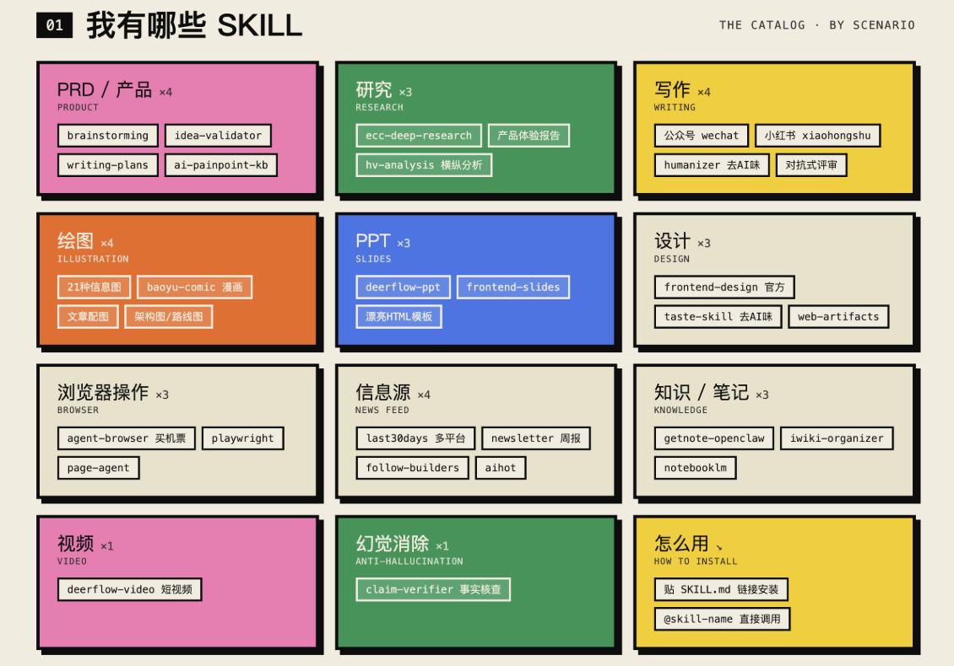
02 沉淀：3-4月AI 产品 和SkillHub评测，挑选最趁手的工具

Slide 7
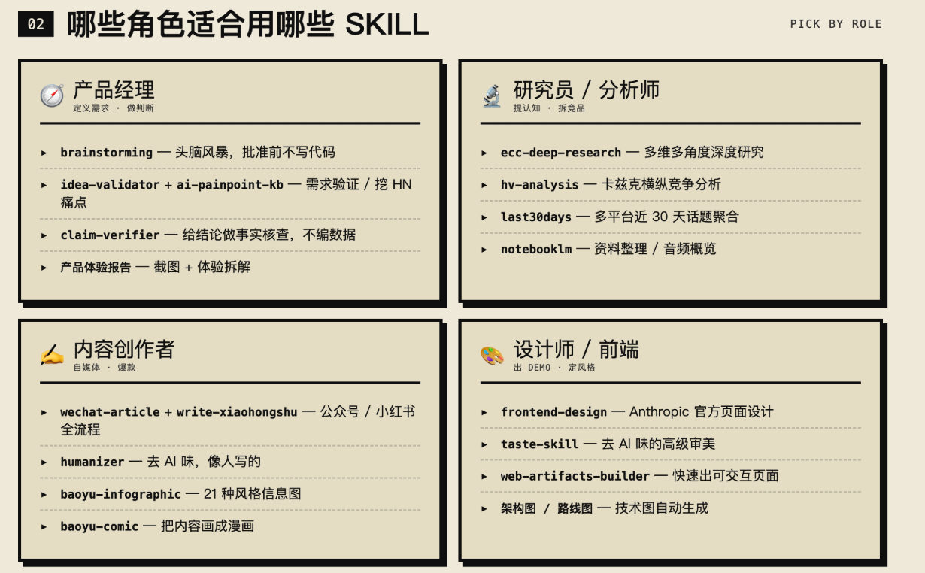
SkillHub评测：挑选最适合的工具

Slide 8
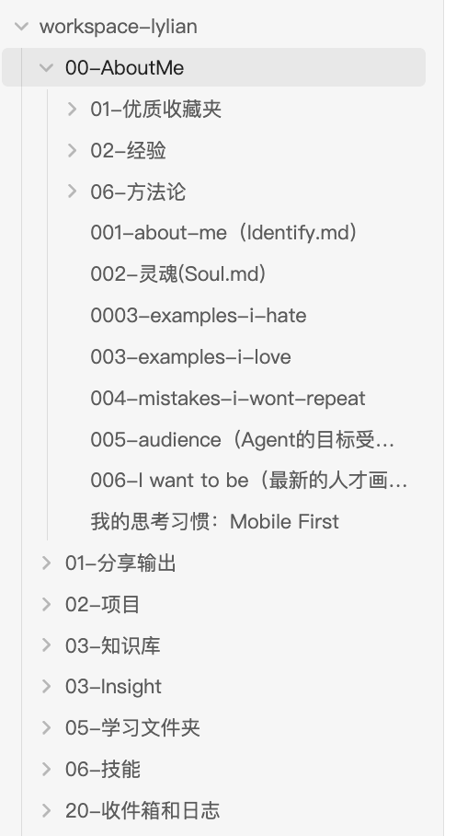
沉淀知识库和好用的工具

Slide 9
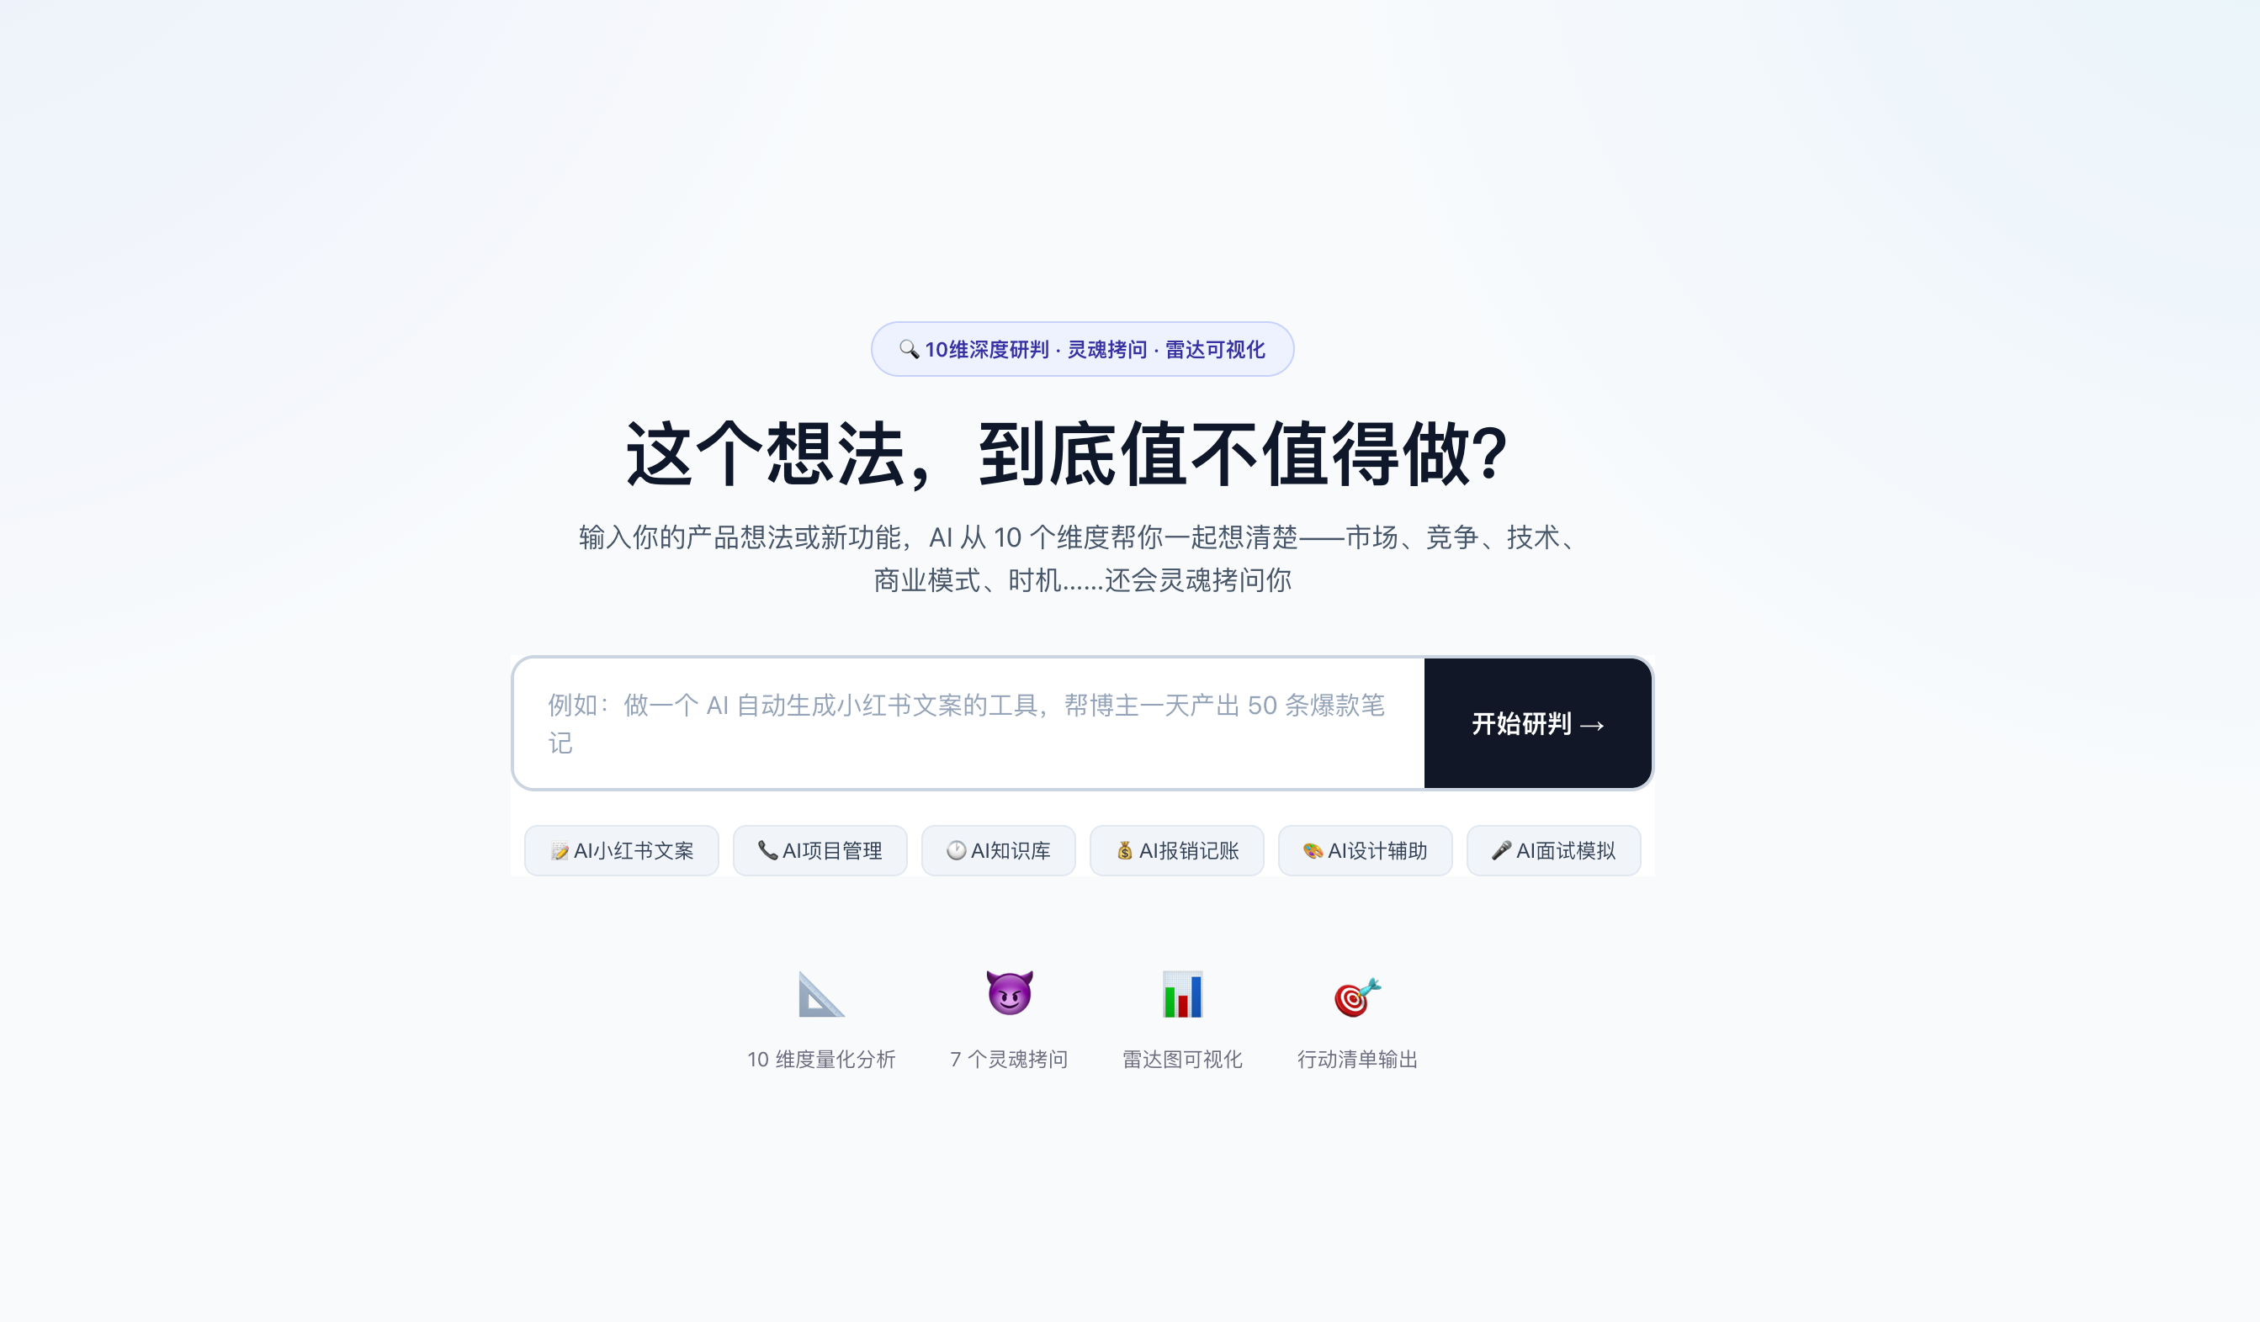
03 进化： AI Native工作模式，我和AI共同创作 Product Lab、AgentPay

Slide 10
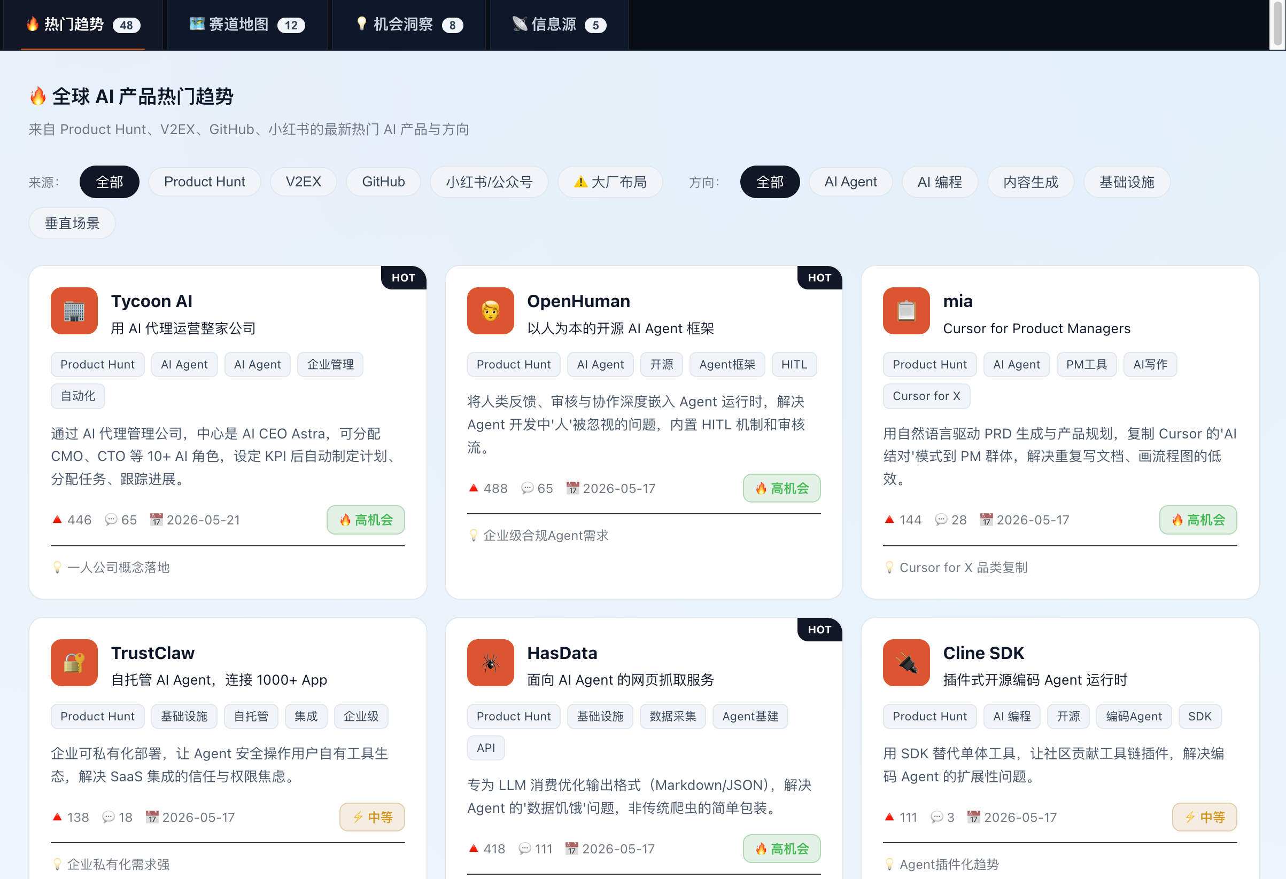
Product Lab：找灵感、找机会和切入点

Slide 11
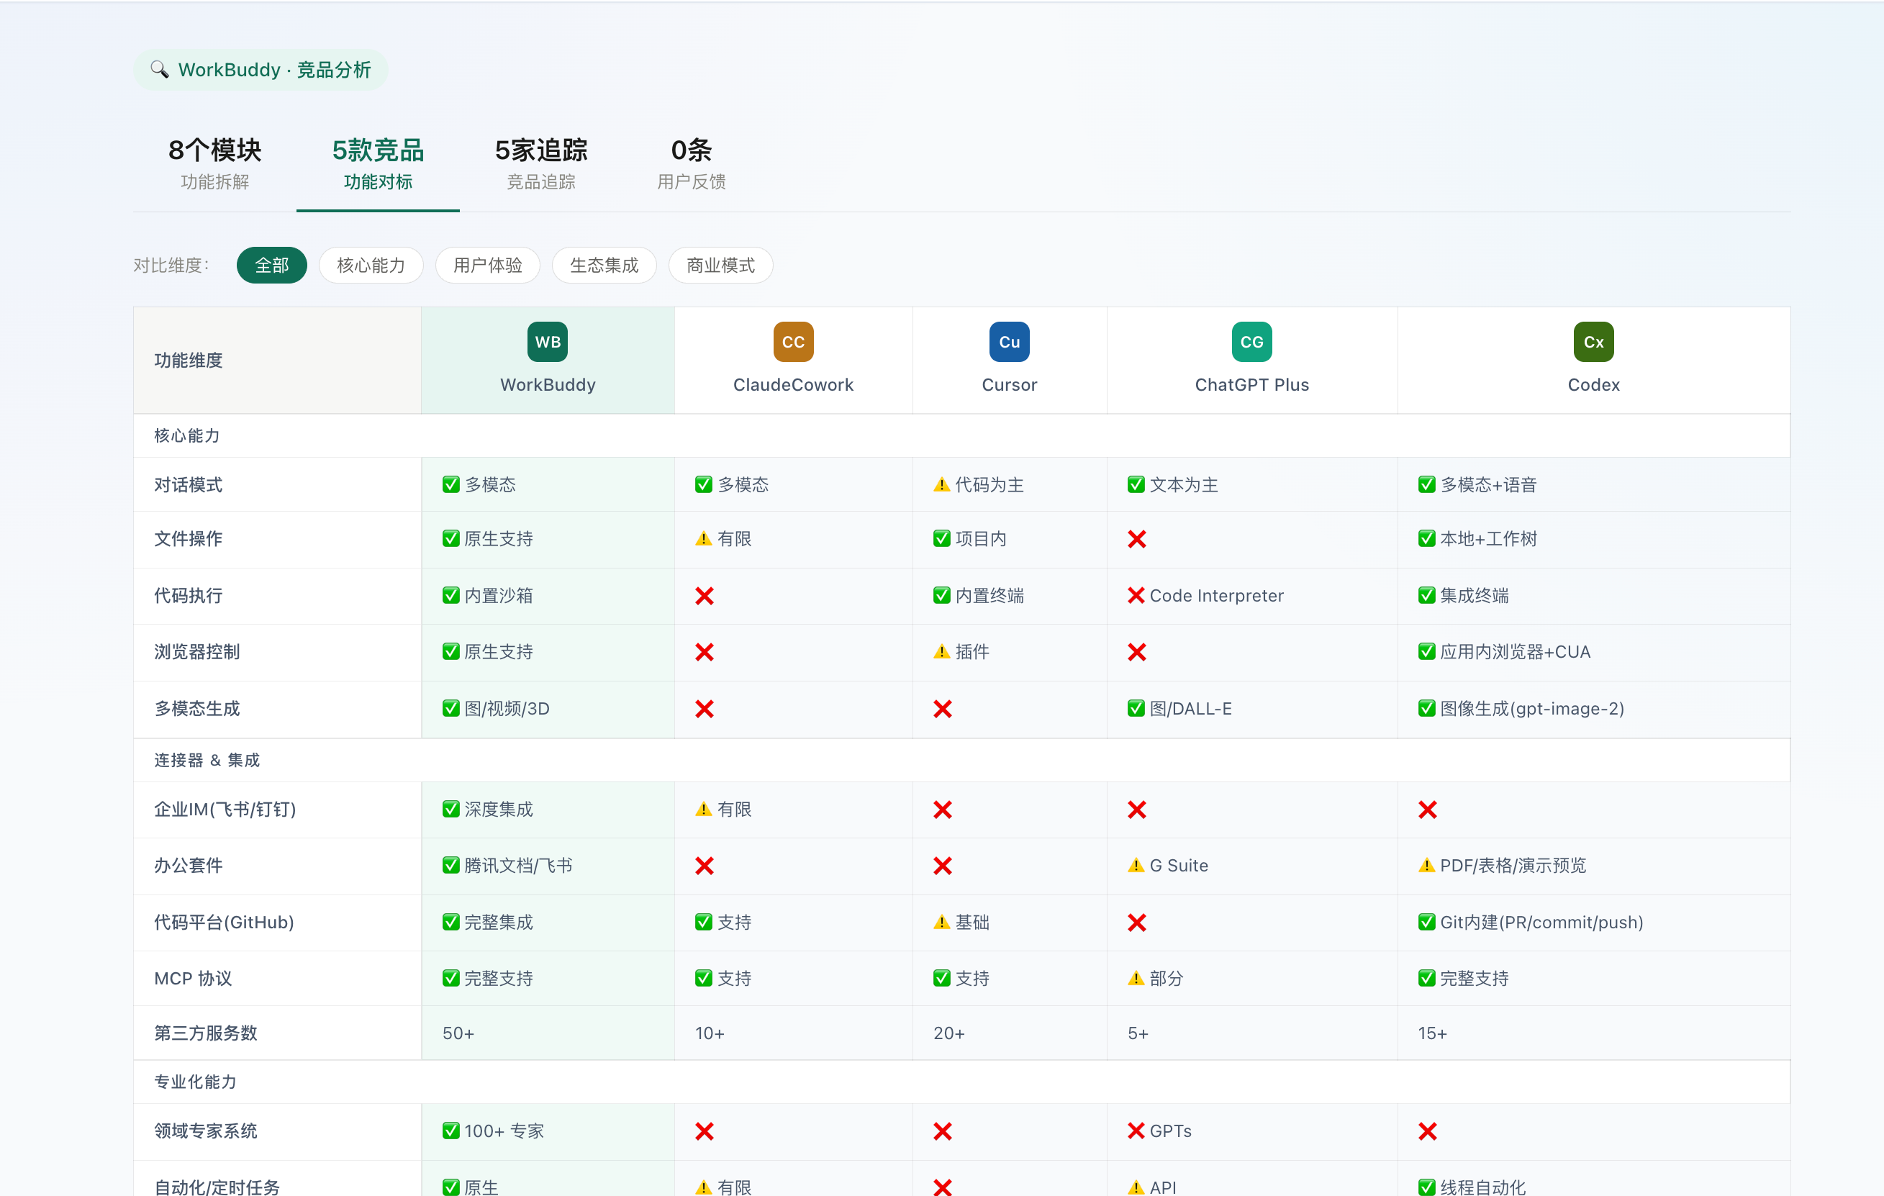
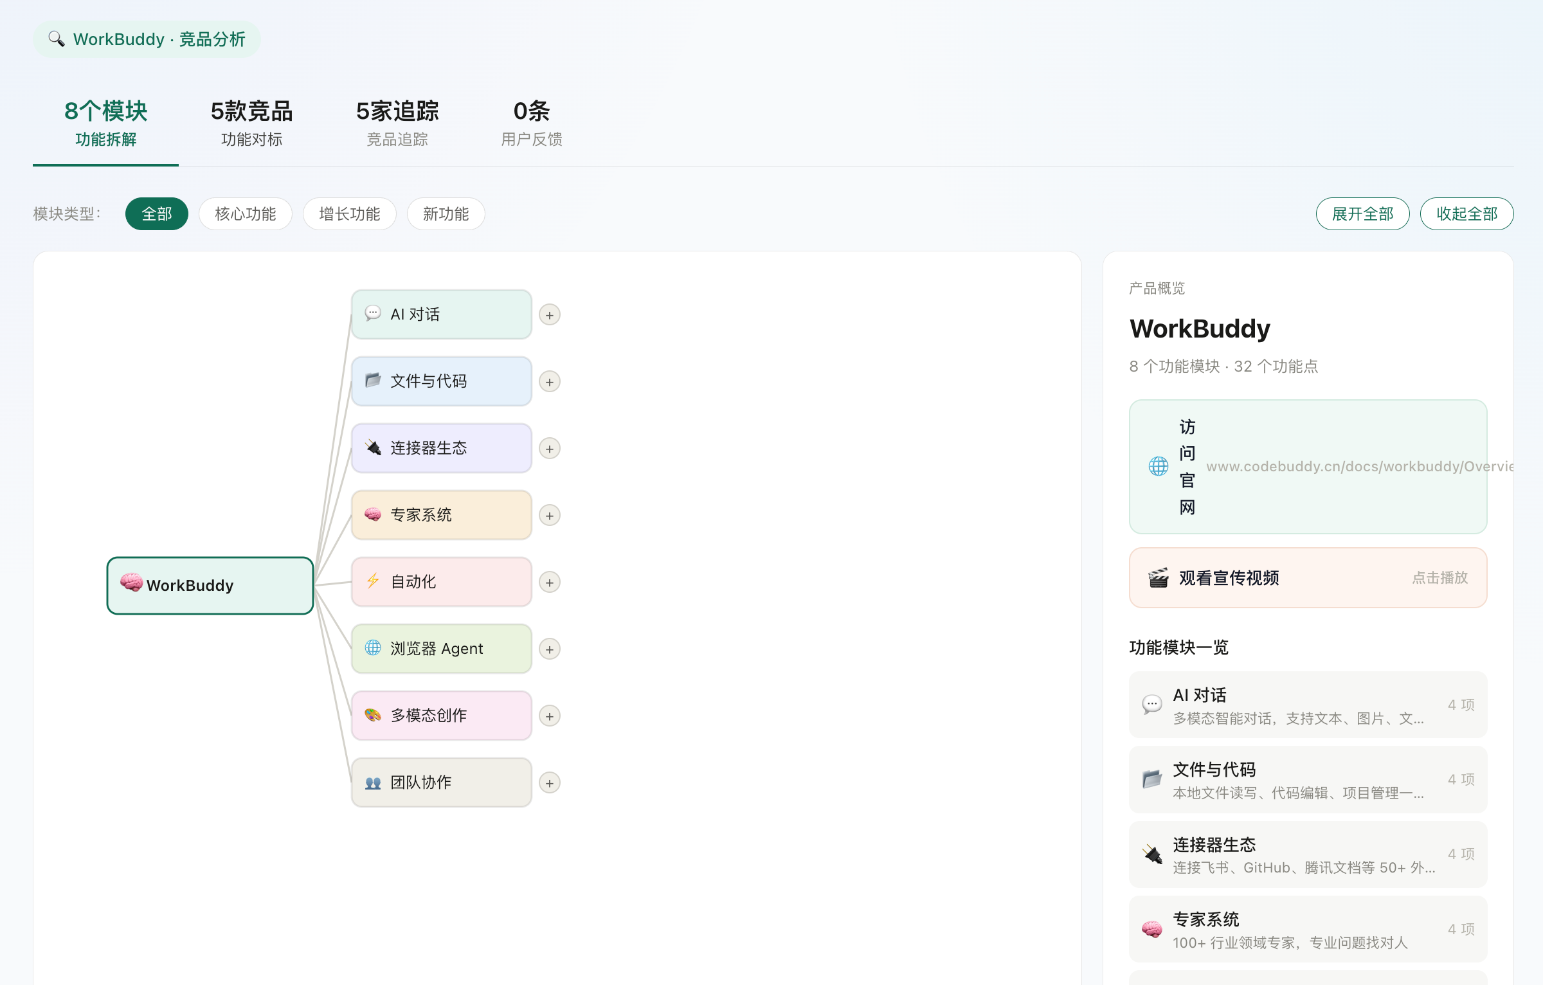
Product Lab：竞品分析

Slide 12
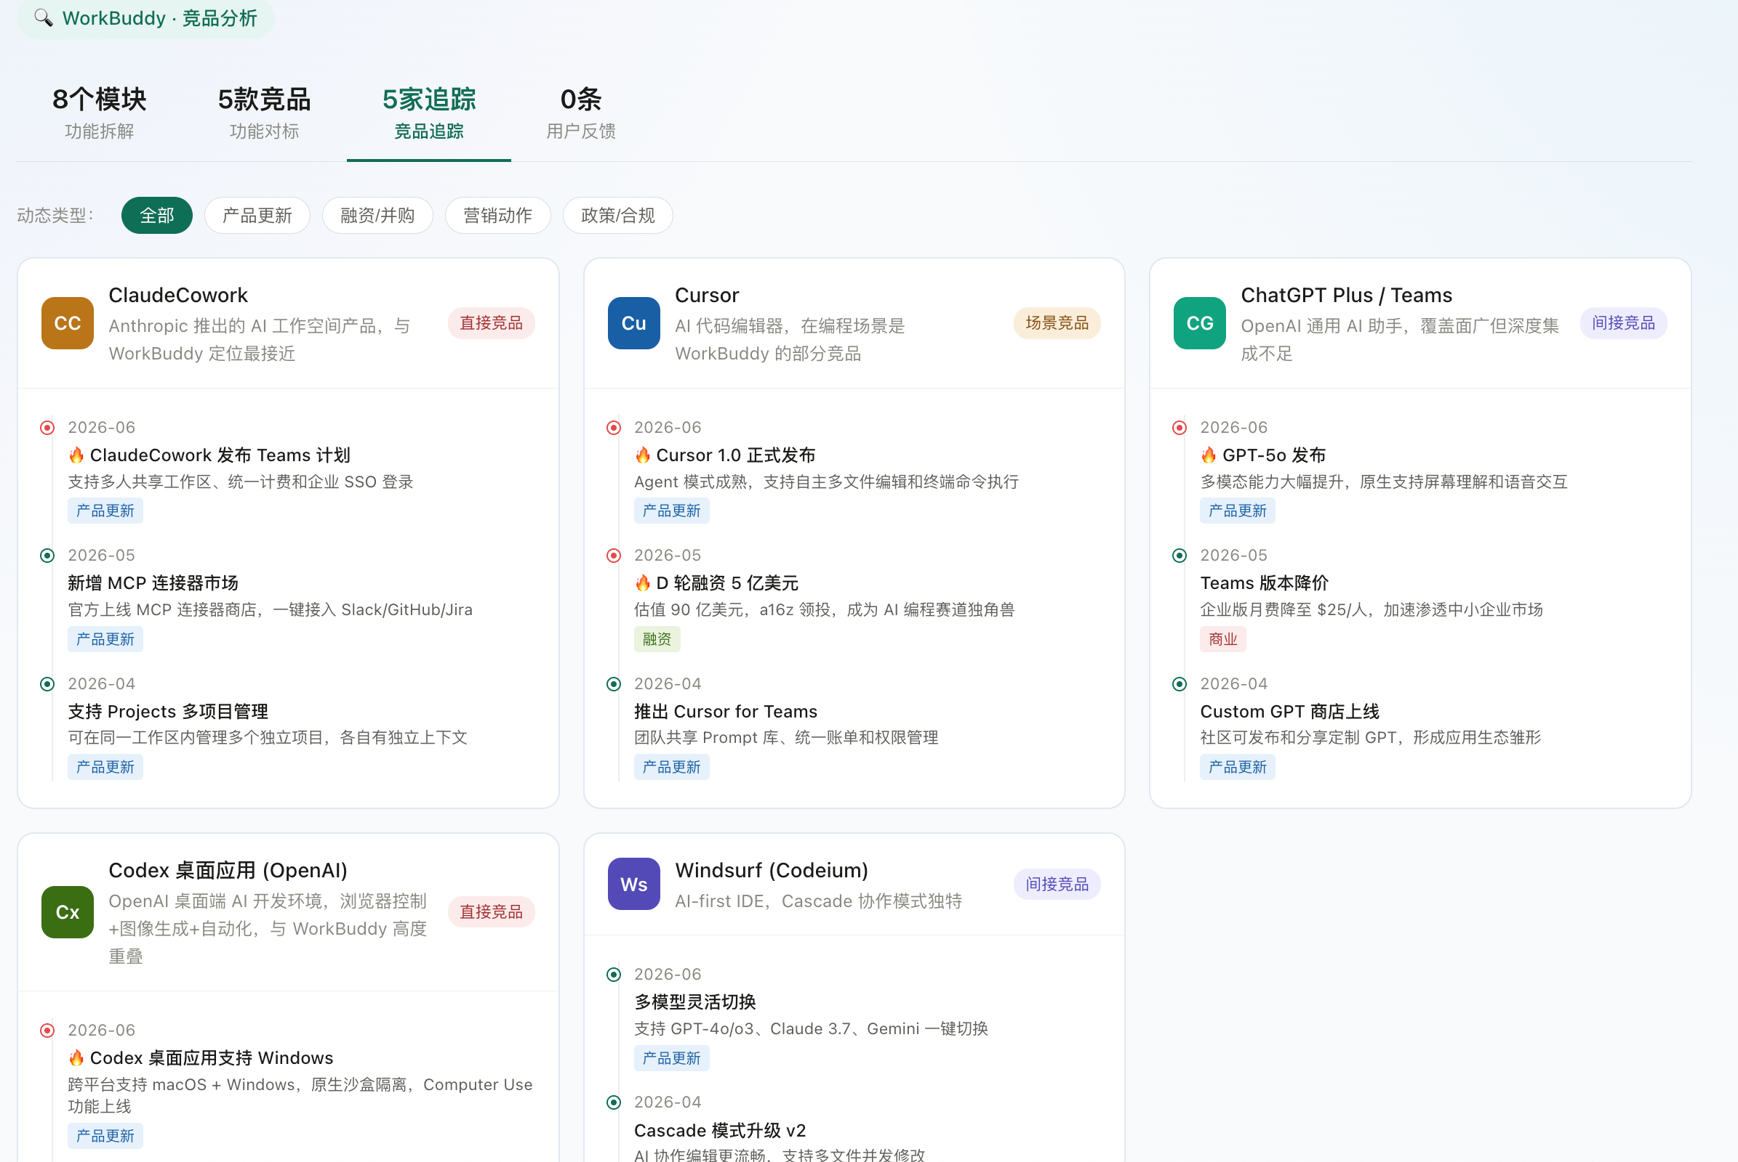
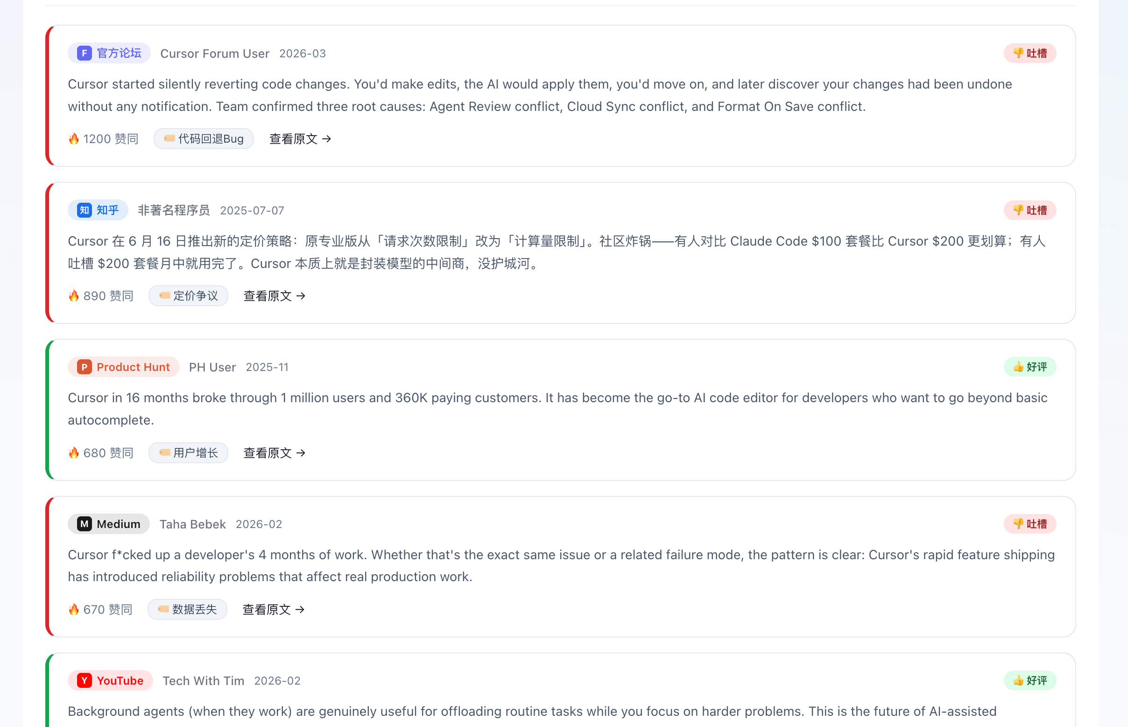
Product Lab：竞品分析

Slide 13
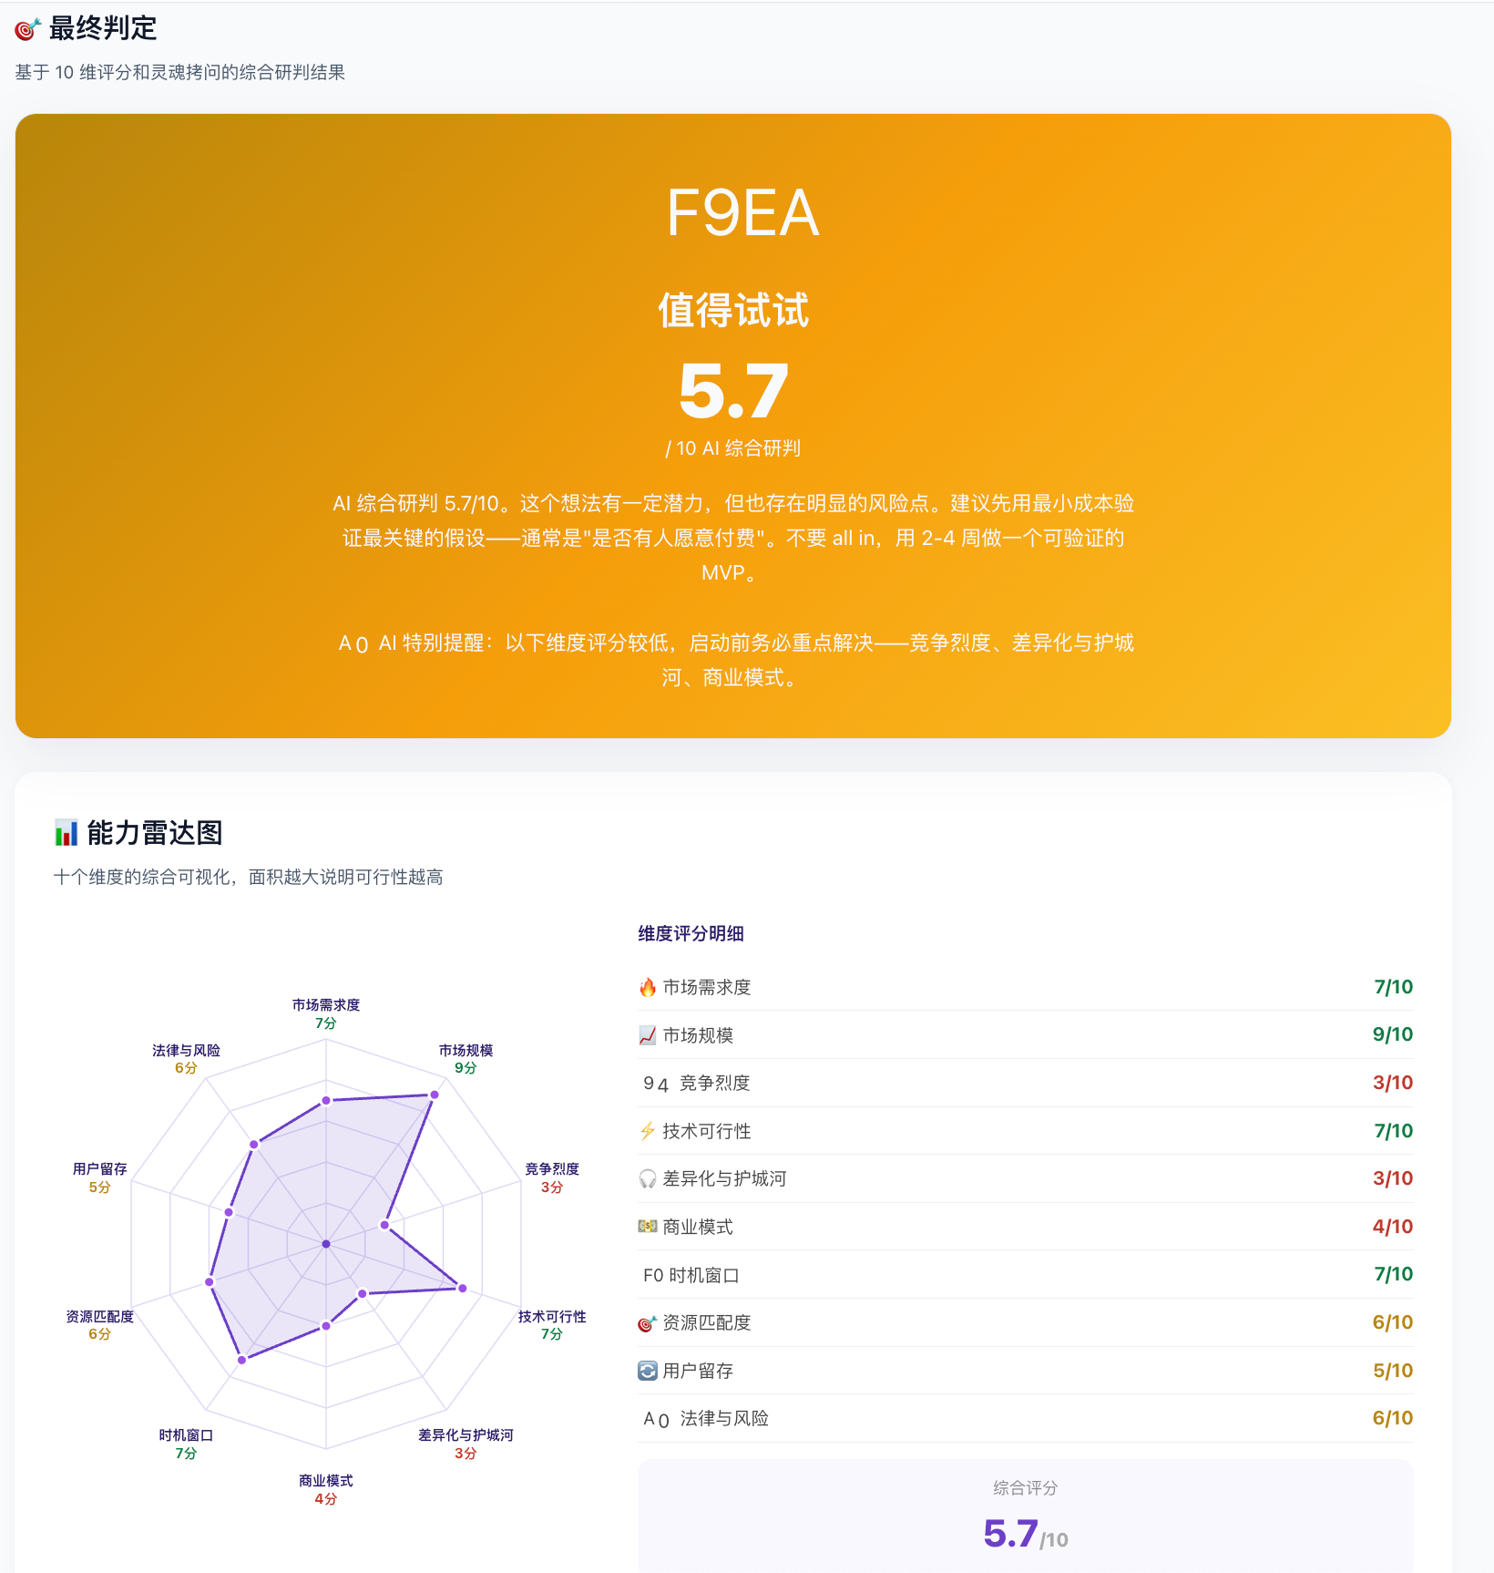
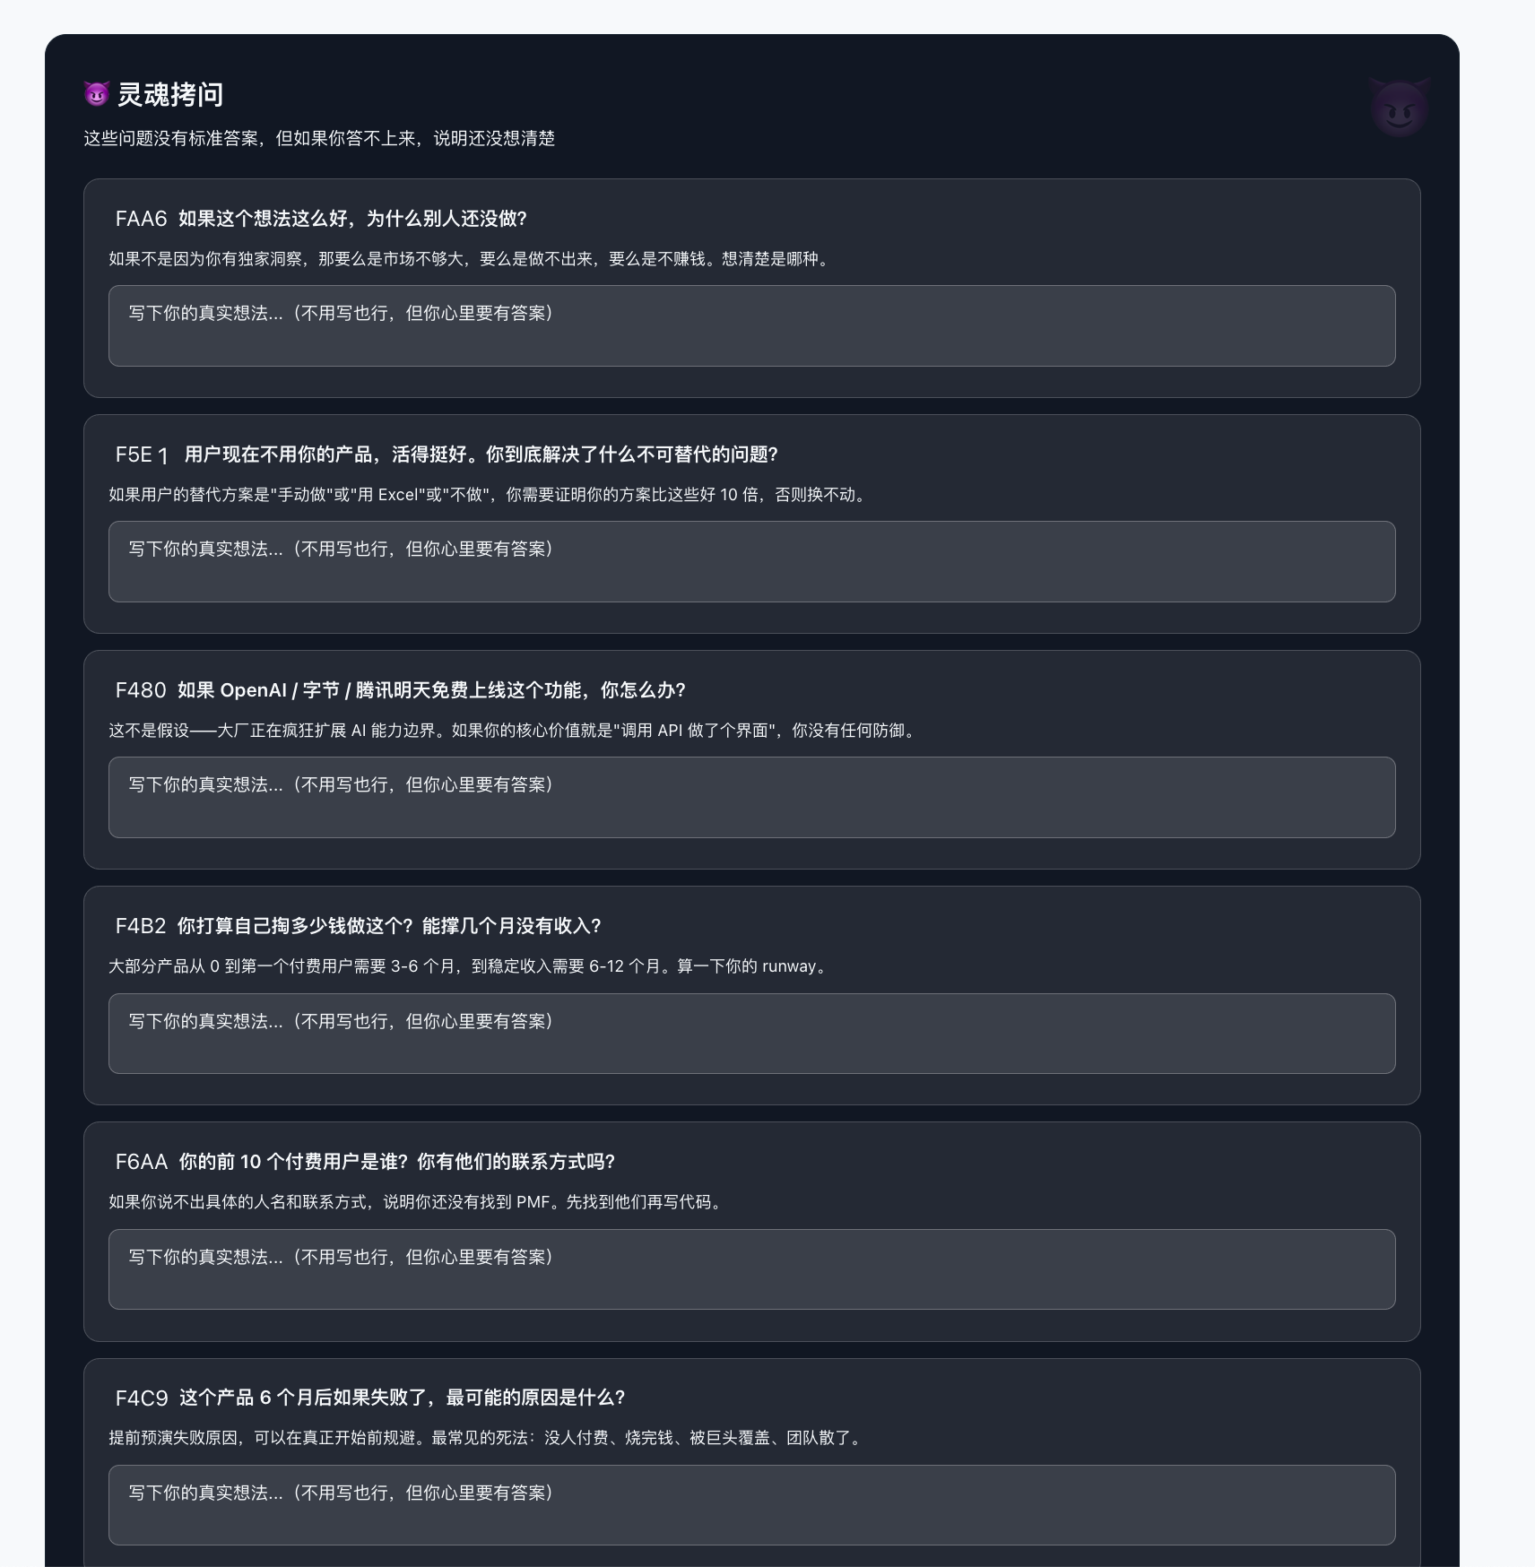
Product Lab：灵魂拷问、多维评判

Slide 14
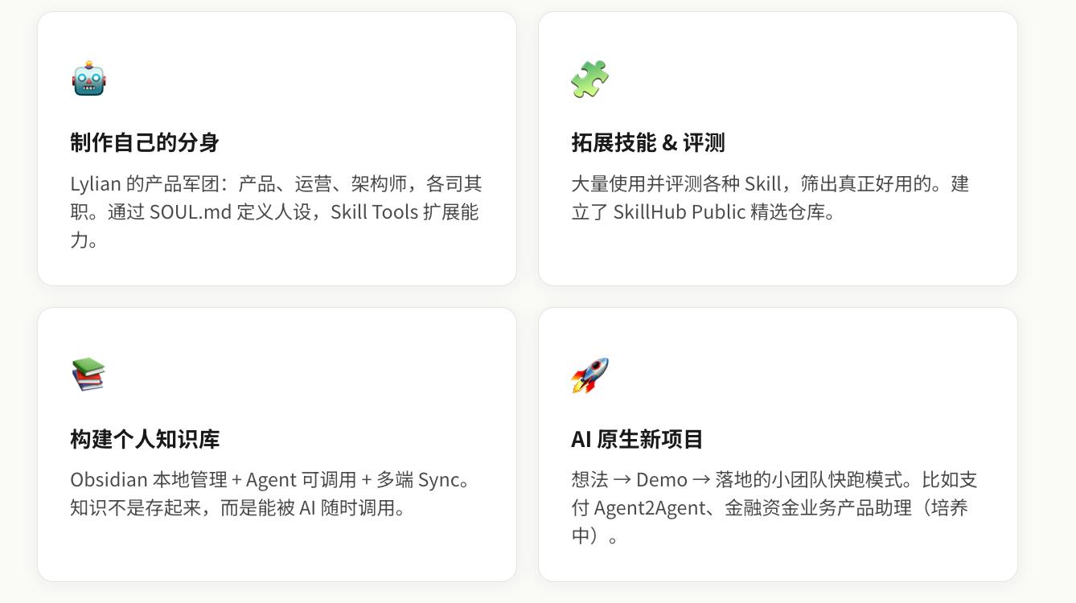
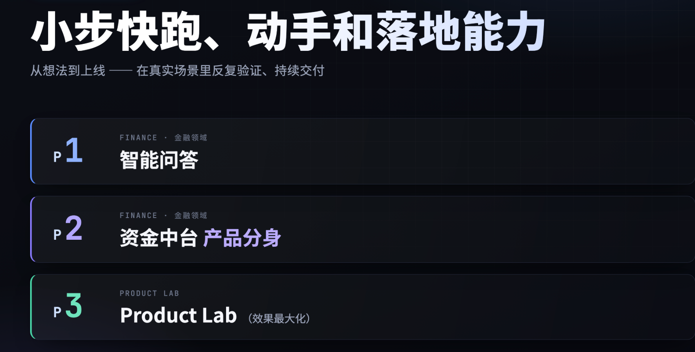
总结：从给自己用、延伸到给别人用

Slide 15
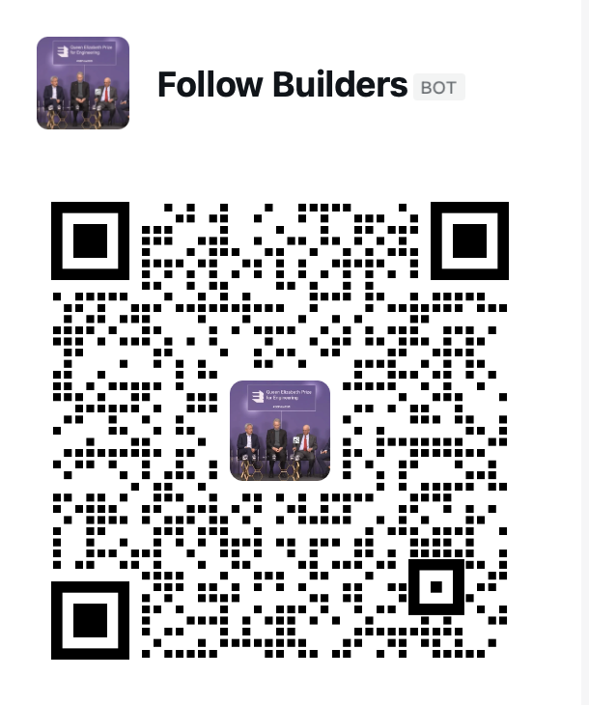
谢谢大家
Builders 动态：每日推送 AI领域 26个从业者、顶尖播客、官博的动态

